Slide 1
«Вторая жизнь»
НИИ Юго-Востока
Муниципальное общеобразовательное учреждение «Лицей № 47 им. К.В. Благодарова» Ленинского района, города Саратова
Над проектом работали: ученики 7 «А» класса: Довбыш Мария, Заварин Дмитрий
Руководитель: Никитина Н.Н, учитель химии
Саратов
2025

Slide 2
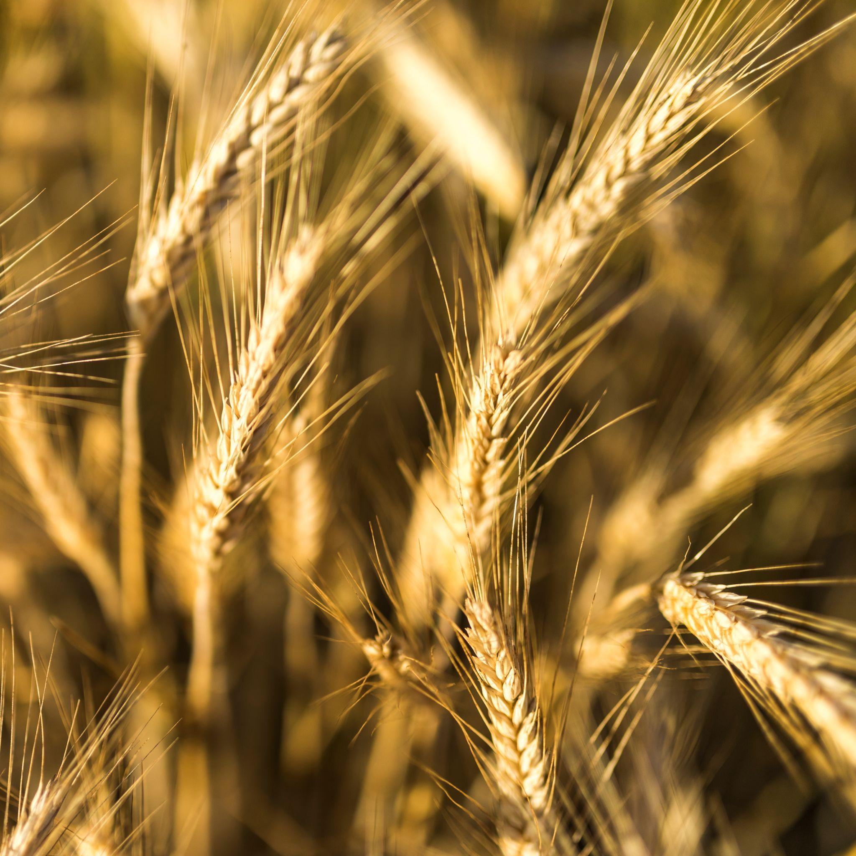
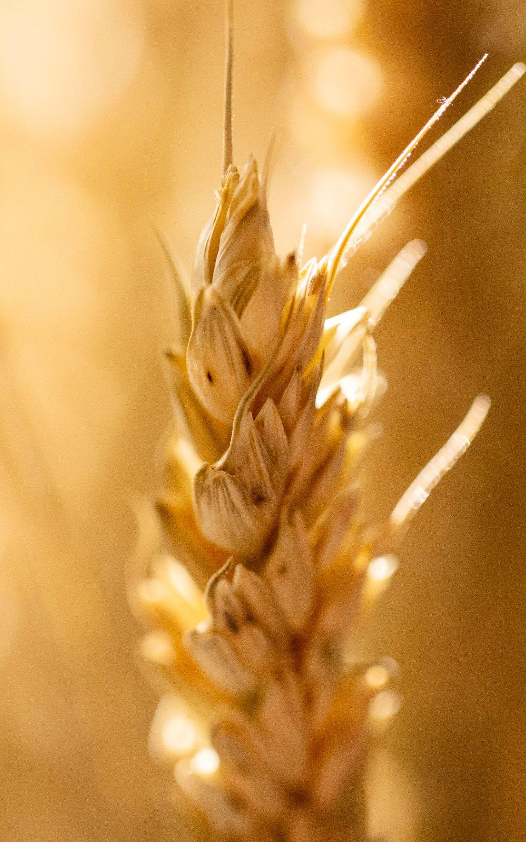
Введение
Ну, как такой землей нам не гордиться!
Как не любить её просторные поля!
Нам повезло в Саратове родиться.
Как щедрая историей земля!
Сильна она по-прежнему народом.
Всё также ценит правду и свободу.
Живет трудом, растит своих детей.
Гордится подвигами сыновей и дочерей!

Slide 3
Введение
Актуальность: Улицы, названные в честь учёных, могут стать причиной популяризации научных знаний. Знание о том, кем были эти учёные, какие открытия они совершили, может вдохновить молодёжь на научные исследования и творчество!
Цель: Ознакомиться с историей НИИ Юго-Востока и учёными, которые там работали.

Slide 4
Введение
Задачи:
- изучить уровень информированности населения об истории названий улиц
- популяризировать информацию среди обучающихся, жителей и гостей города;
- прививать чувство гордости за открытия и достижения выдающихся Саратовских учёных разных периодов истории;
- изучить биографии учёных, в честь которых названы улицы, и их вклад в науку;

Slide 5

Великие учёные-биологии Саратовской области.
Многие Саратовские улицы названы в честь агрономов и селекционеров.
Мы захотели узнать подробнее об этих учёных, внёсших неоспоримый вклад в науку нашей страны и конкретно в г. Саратов.
Саратов – один из научных центров России, университетский город, в котором свыше десятка высших учебных заведений. Тысячи выпускников институтов внесли неоценимый вклад в науку и производство.

Slide 6
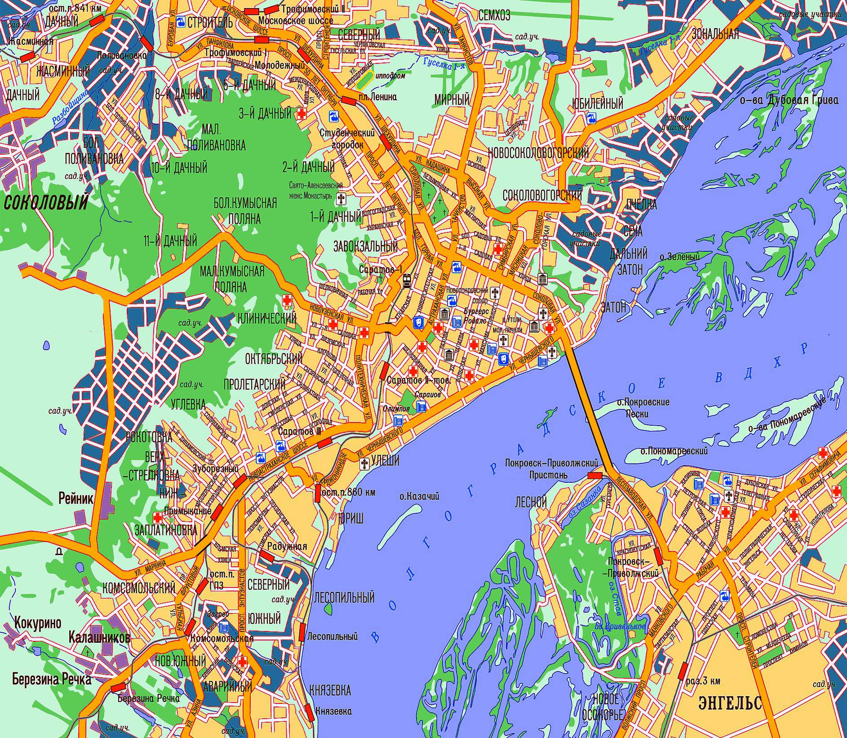
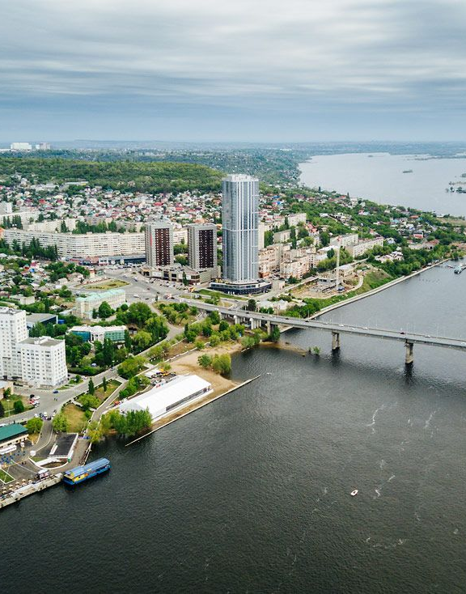
Их именами названы улицы.
Улицы нашего города носят имена крупных ученых, которые жили и трудились в нашем городе. Они внесли большой вклад в развитие науки и в повышение урожайности зерновых культур в нашем регионе, воспитали достойных продолжателей - ученых агрономов.

Slide 7
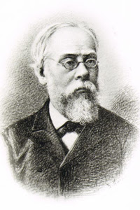
Их именами названы улицы.
Александр Стебут Ильич (1877 – 1952) – теоретик и организатор селекционного дела, профессор, основатель Саратовской селекционной станции, ее первый директор с 1910 по 1914 годы и руководитель селекционного отдела до 1915 года.

Slide 8
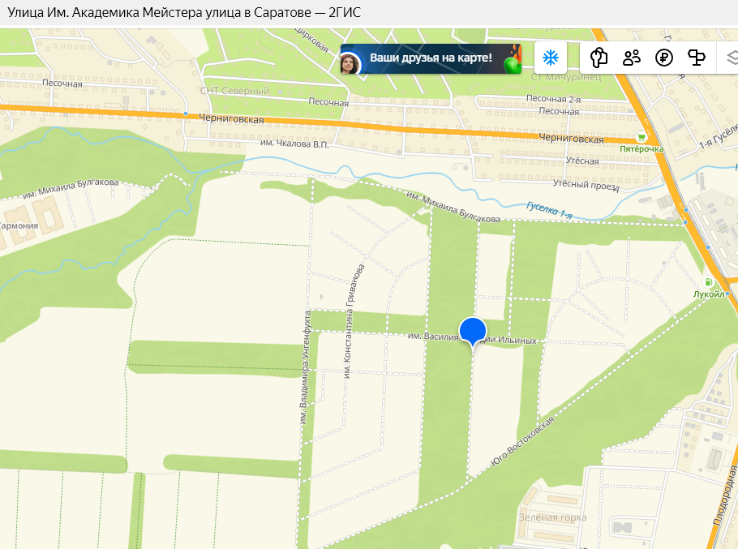
Их именами названы улицы.
Георгий Карлович Мейстер (1873-1938) — советский учёный в области селекции и семеноводства зерновых и зернобобовых культур. Доктор биологических наук, профессор, академик ВАСХНИЛ.

Slide 9
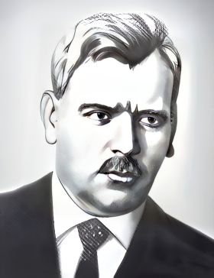
Их именами названы улицы.
Рудольф Эдуардович Давид (1887-1939) - академик, основатель агрометеорологических и агроклиматических исследований в зоне Юго-Востока.

Slide 10
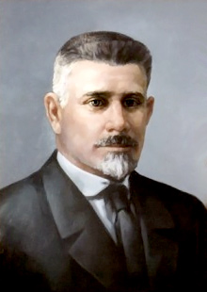
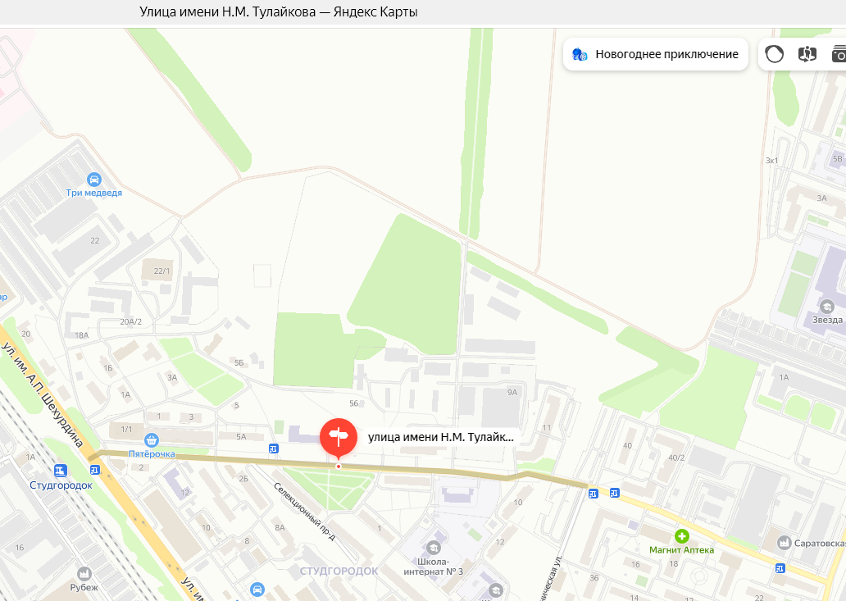
Их именами названы улицы.
Николай Максимович Тулайков (1875–1938) — российский учёный, агроном и почвовед, академик АН СССР (1932) и ВАСХНИЛ (1935), лауреат премии имени В. И. Ленина (1929)

Slide 11
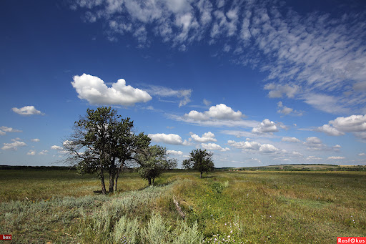
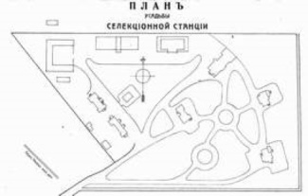
История НИИ
Юго-Востока
Поволжье всегда считалось засушливым регионом, и на рубеже 19-20 веков стали создаваться опытные поля для изучения климата, почвы и техники хозяйства засушливой полосы. Например, близ Безенчука, Балашова, Красного Кута. Но приятных мер было недостаточно, и в 1910г. открылась Саратовская опытная станция. Позже состоялось переименнование в НИИ.

Slide 12
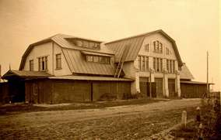
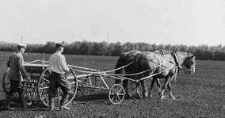
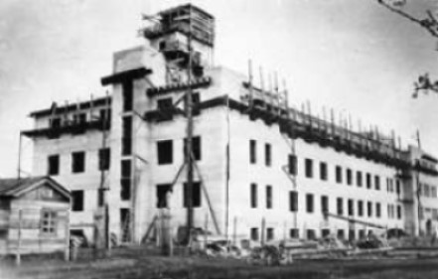
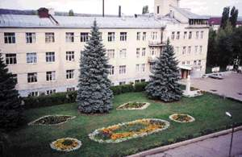
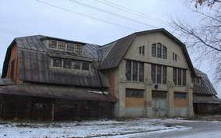
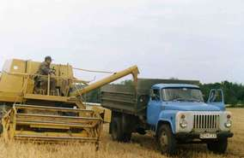
НИИ до и после

Slide 13
Современный НИИ Юго-Востока
Центр ведёт исследовательскую работу в области биологии, селекции растений и животных, агротехнологии, геоинформатики, почвоведения и климатологии.
Некоторые направления деятельности:
-реализация семян сельскохозяйственных культур.
-предоставление консультаций и экспертиз в области агропромышленного комплекса.

Slide 14
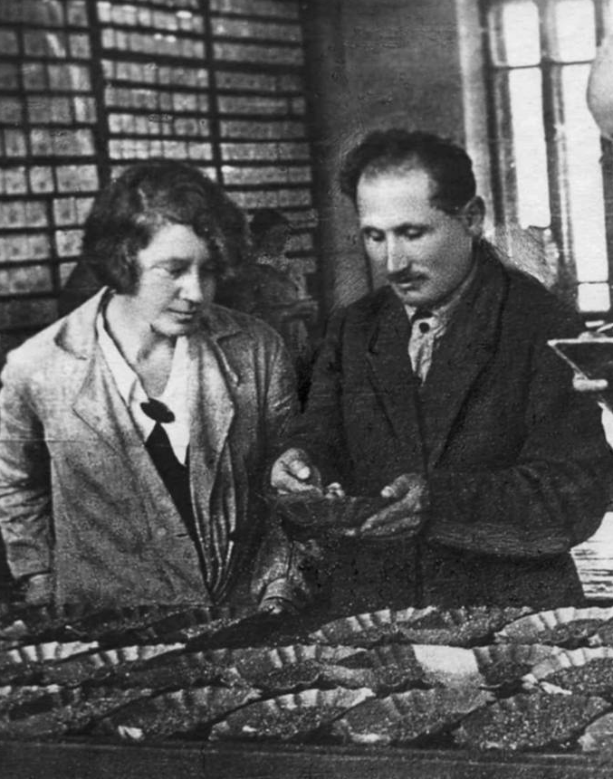
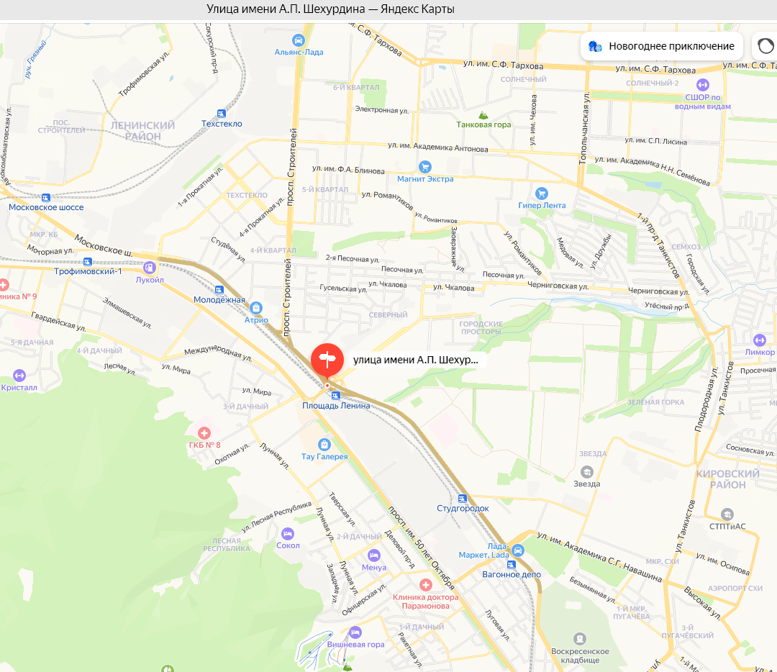
Совместные работы
Шехурдин Алексей Павлович (1886-1951) – русский и советский учёный, селекционер, доктор сельскохозяйственных наук.
Валентина Николаевна Мамонтова (1895-1982) — ученица, помощница и последователь выдающегося советского селекционера А.П. Шехурдина.

Slide 15
Совместные работы
Василий Алексеевич Ильин (1924–1991) - учёный-селекционер, заслуженный агроном РСФСР.
Лидия Герасимовна Ильина (1924-2013) - русский селекционер, доктор сельскохозяйственных наук, заслуженный изобретатель РСФСР.

Slide 16
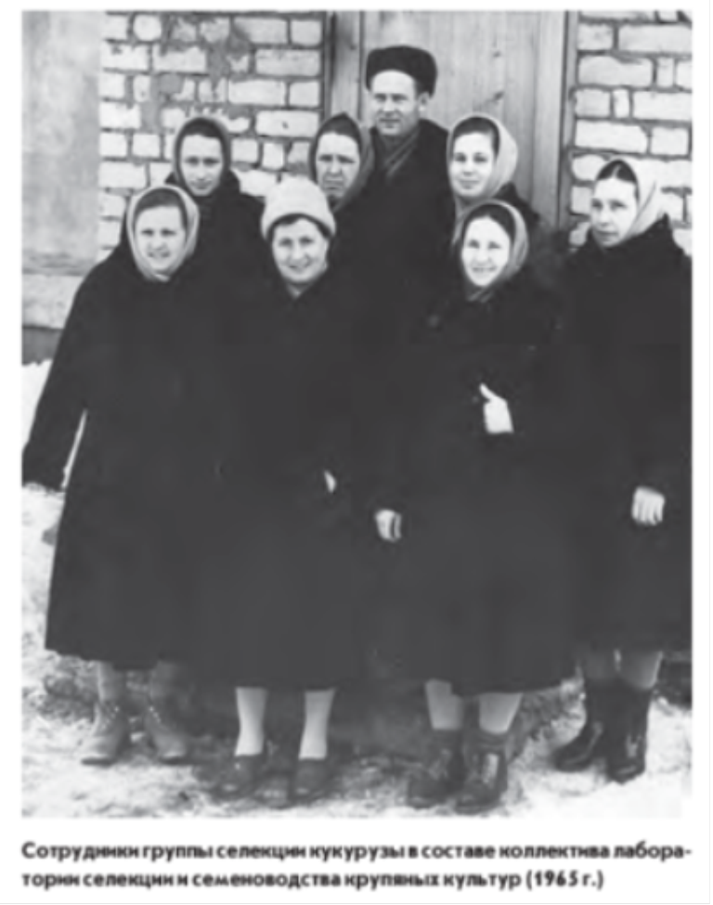
Григорий Иванович Веденеев
Заслужил признание за свои достижения в области селекции кукурузы.

Slide 17
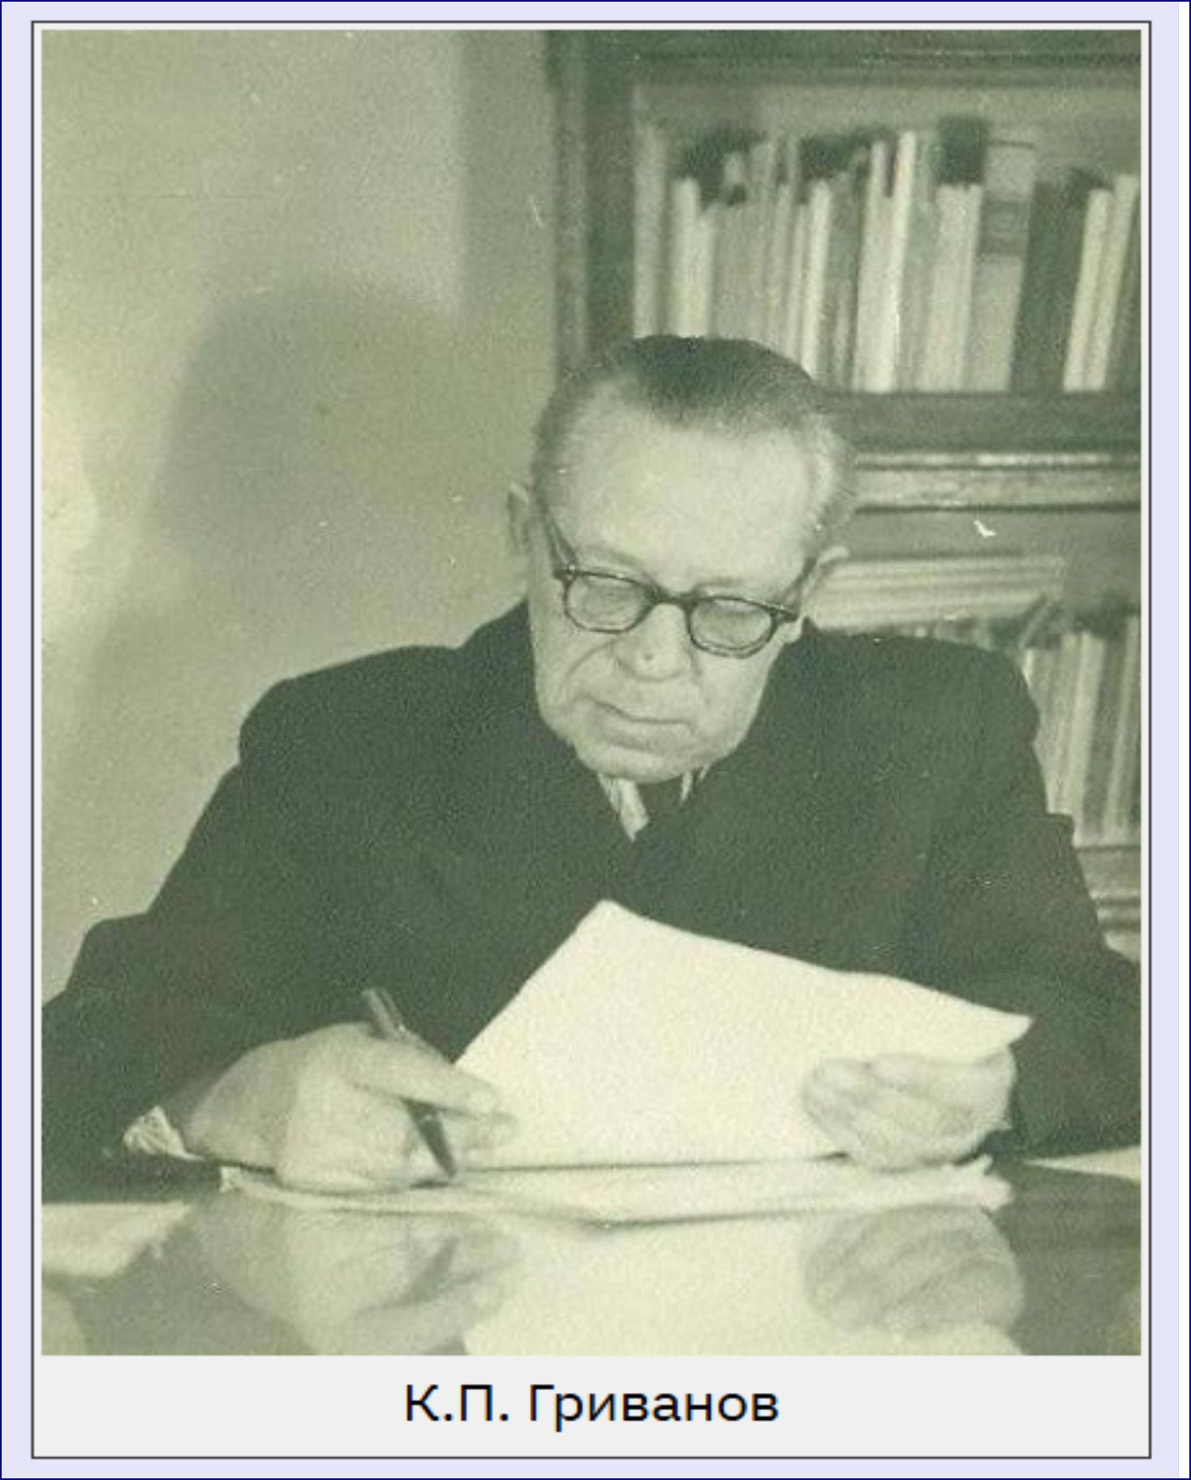
Константин Порфирьевич Гриванов
Имя Константина Порфирьевича Гриванова (15.11.1903 – 01.03.1979) хорошо известно в стране специалистам энтомологам. И сегодня на его научные труды ссылаются ученые, работающие в этой области

Slide 18
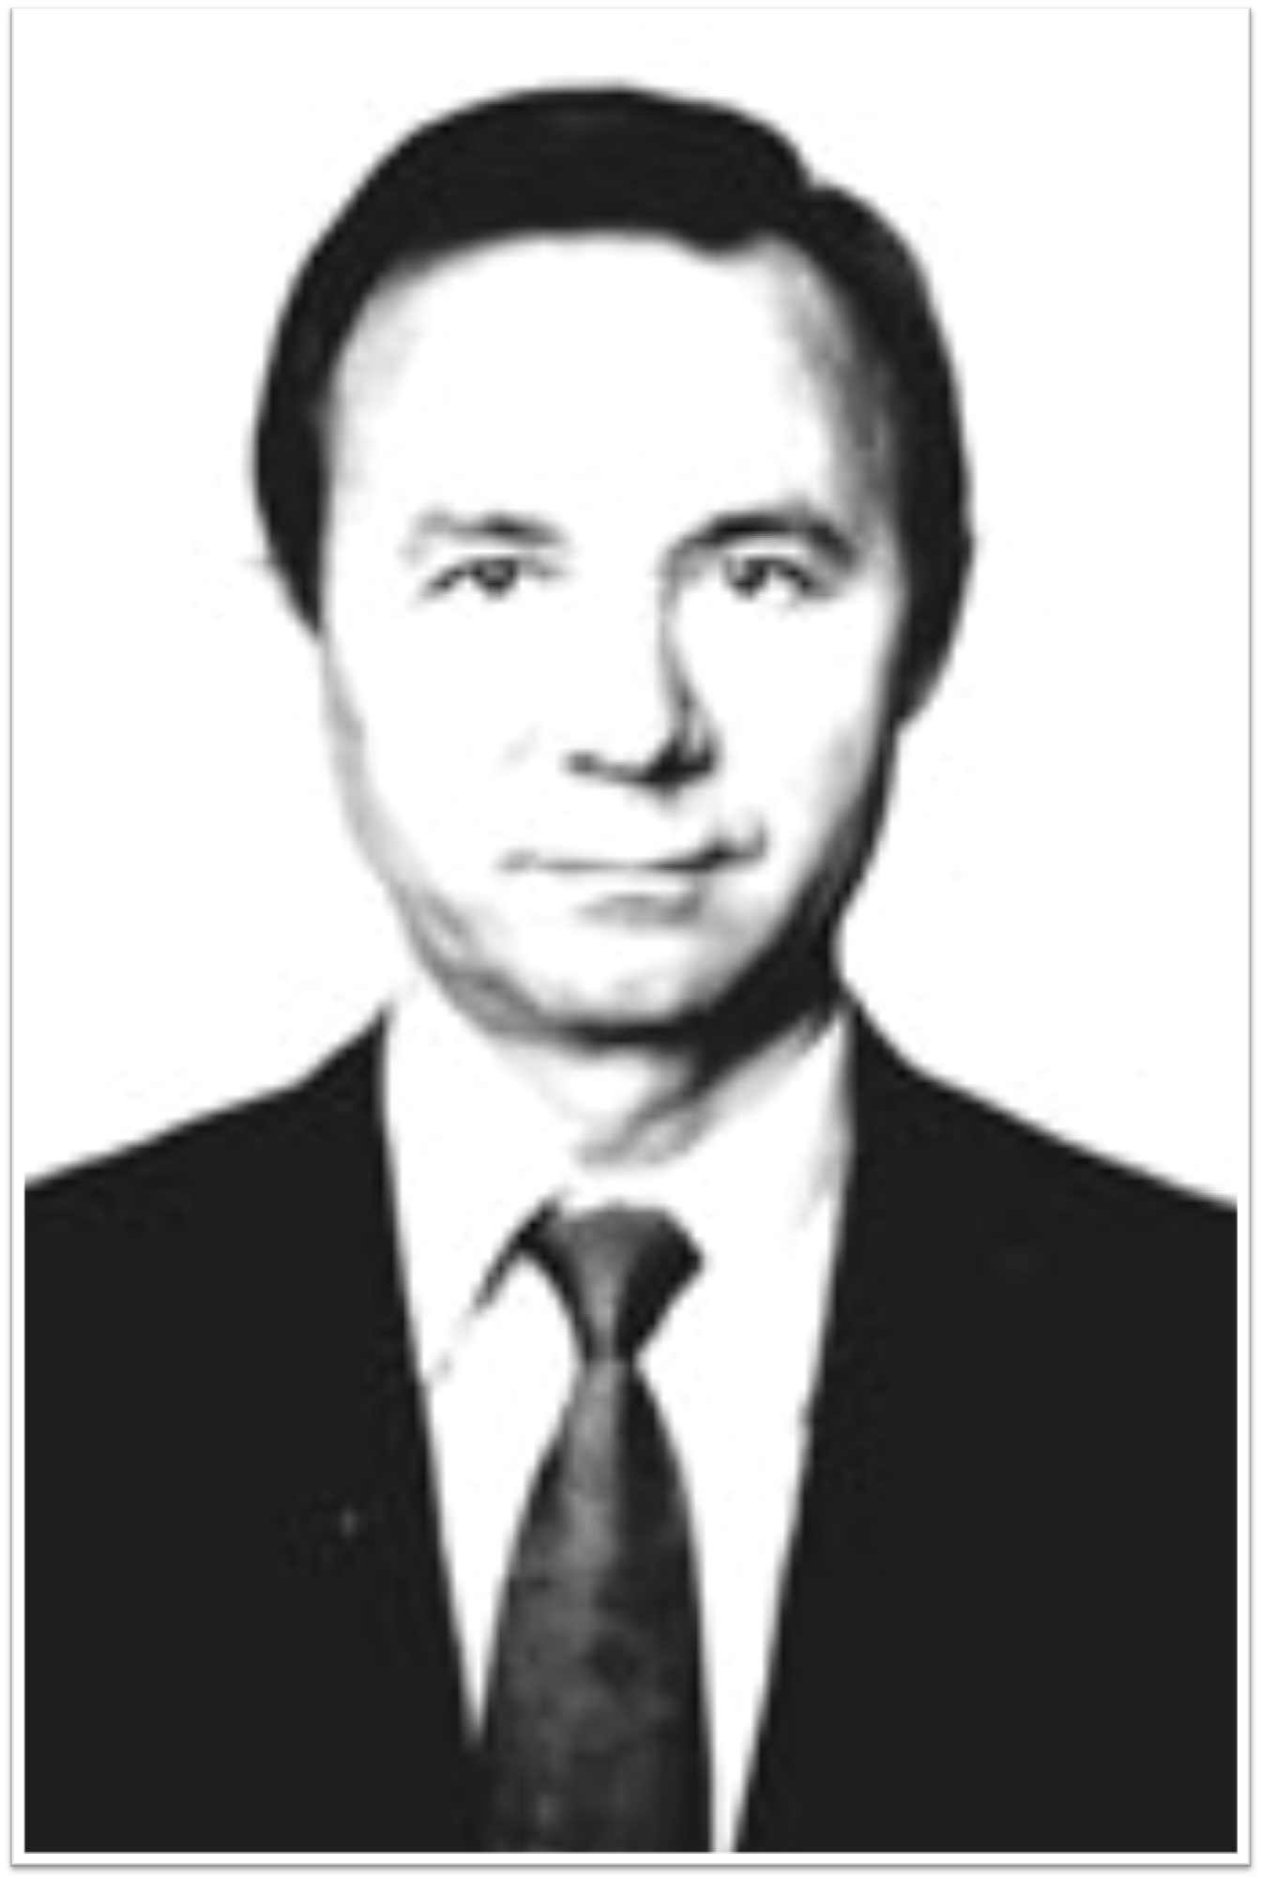
Владимир Федорович Унгенфухт
Доктор сельскохозяйственных наук (1965), член-корреспондент РАСХН.

Slide 19
Практическая часть
Подготовили буклет

Slide 20
Заключение
В Саратове есть улицы, названные в честь учёных – селекционеров и это лишь малая наша благодарность за их труд. Подвиг наших земляков – пример для грядущих поколений. Мы гордимся их именами, прославившими наш край на просторах страны и всего мира.

Slide 21
Литература
Корчагин, В. А. Солнечному, знойному, суровому краю посвятившие свою жизнь (Талантливые ученые-аграрии: Николай Максимович и Сергей Максимович Тулайковы) / В. А. Корчагин, О. В. Корчагина. // Молодой ученый. — 2015. — № 22.2 (102.2).
https://to-name.ru/biography/nikolaj-vavilov.htm
http://www.hrono.ru/biograf/bio_we/vavilov_ni.php
https://dzen.ru/a/YrBIoEZmzG2vZFdW
https://www.vavilovsar.ru/upravlenie-po-vospitatelnoi-i-socialnoi-rabote/muzei-universiteta/muzei-istorii-sgau-imeni-n-i-vavilova/imi-gorditsya-sgau/ix-jizn-slujenie-nauke/a-p-shexurdin?ysclid=loq2yiodur193923982

